Slide 1



Salford & Co.
Help
Contact Us
JUEGO DE LA SERPIENTE
reallygreatsite.com
27 March, 2024

Slide 2
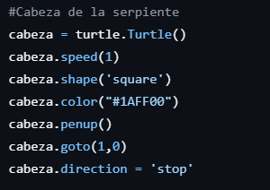
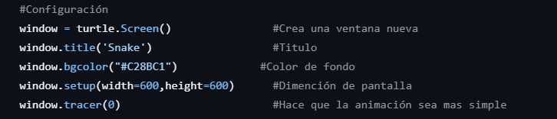
Salford & Co.
Help
Contact Us
Elementos iniciales
Los presentes códigos son la configuración de ventana para el juego y la cabeza de la serpiente
Para la presentación, se hizo el uso de la librería de Turtle

Slide 3
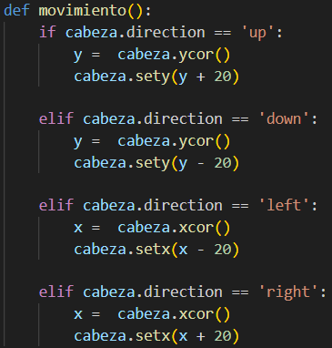
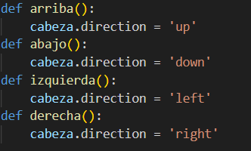
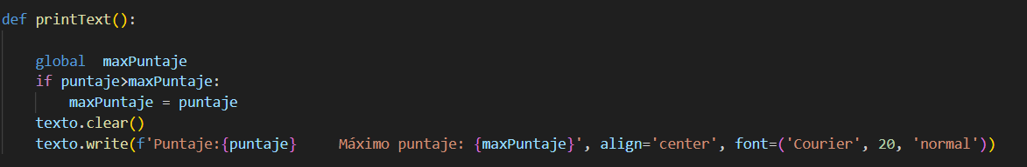
Salford & Co.
Help
Contact Us
Configuración de movimiento y coordenadas
Los presentes códigos muestran los movimientos de la serpiente y las coordenadas que se le asignan al momento de realizar el movimiento

Slide 4
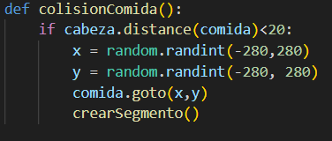
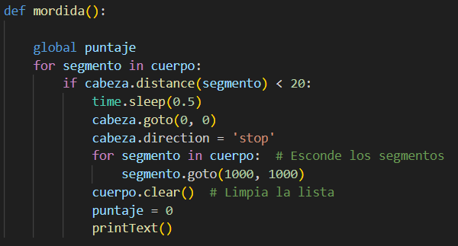
Salford & Co.
Help
Contact Us
Comida y mordida
Ests códigos tienen la funcion de que al momento de que la serpiente coma, la fruto cambie a un lugar aleatorio del mapa y muestra cuando la serpiente atrapa a la comida

Slide 5

Salford & Co.
Help
Contact Us
Es básicamente el bucle para que el juego regrese al inicio al momento de perder haciendo que regrese a la pantalla de inicio
Ciclo permanente

Slide 6
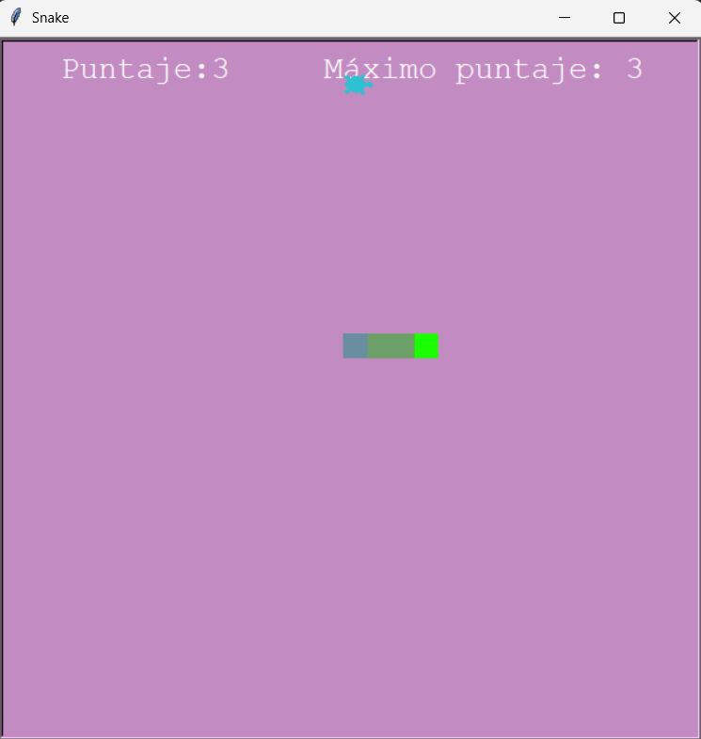
Salford & Co.
Help
Contact Us
Resultado del Juego actualmente
VISTA PREVIA DEL JUEGO

Slide 7
Salford & Co.
Help
Contact Us
GRACIAS

